Slide 1
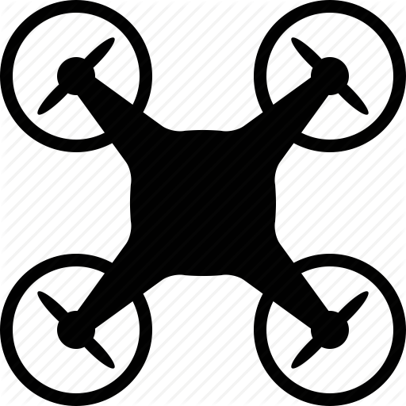
Přenos telemetrie přes IoT
Bc. Filip Malý
Vedoucí: Ing. Tomáš Vokoun

Slide 2
Cíl práce
Hlavní cíl:
Přenos telemetrie prostřednictvím Internet of Things (IoT) rozhraní
Dílčí cíle:
Analýza IoT rozhraní včetně porovnání se stávajícími nejběžnějšími poskytovateli IoT
Tvorba aplikace pro komunikaci s telemetrickým zařízením prostřednictvím IoT
Implementace komunikace s prototypem dronu

Slide 3
Metodika
Teoretická část:
Rešeršní část analýza odborné a vědecké literatury
Praktická část:
Metody vícekriteriální analýzy variant (Bodovací a Saatyho metoda)
Charakteristika telemetrie pomocí UML
Aplikace vytvořena v prostředí SAP FIORI
Jazyky:
JavaScript
Python
SQL
Shell scripting

Slide 4
Kritéria pro vícekriteriální analýzu variant
16 kritérií
Váhy Saatyho metodou
10 nejvýznamnějších kritérií
Pořadí | Kritérium | Váha
1 | Cena | 0,180421
2 | Licence | 0,147655
3 | Propojení na Github | 0,108668
4 | Databáze | 0,10638
5 | Konektivita | 0,075792
6 | Hardware podpora | 0,06966
7 | Protokoly | 0,058828
8 | Vlastní knihovny | 0,057941
9 | API dokumentace | 0,043526
10 | Vlastní sada aplikací | 0,035387

Slide 5
Výsledky analýzy IoT
Zaměřeno na přenos telemetrie z dronu
Srovnání 20 poskytovatelů
Bodovací metoda
Bodovací metoda ohodnocená o váhy ze Saatyho metody
5 nejlépe hodnocených | Poskytovatel | Body
1 | SAP IOT LEONARDO | 1405
2 | IBM Watson IoT Platform | 1310
3 | Microsoft Azure IoT hub | 1225
4 | Google Cloud IoT | 1195
5 | Samsung ARTIK Cloud | 1190
5 nejlépe hodnocených | Poskytovatel | Body
1 | SAP IOT LEONARDO | 87,17527521
2 | IBM Watson IoT Platform | 79,10420544
3 | Google Cloud IoT | 77,41640078
4 | GE Predix | 74,11819792
5 | Samsung ARTIK Cloud | 74,03684658

Slide 6
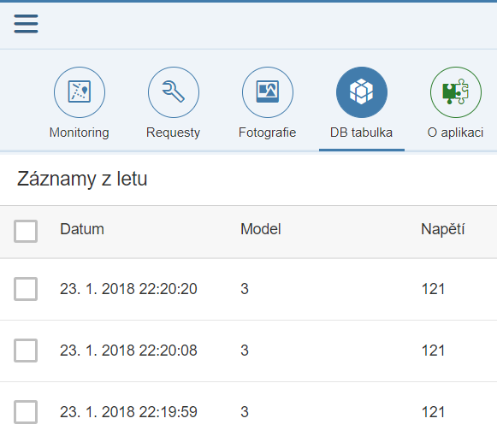
Aplikace pro komunikaci s telemetrickým zařízením

Slide 7
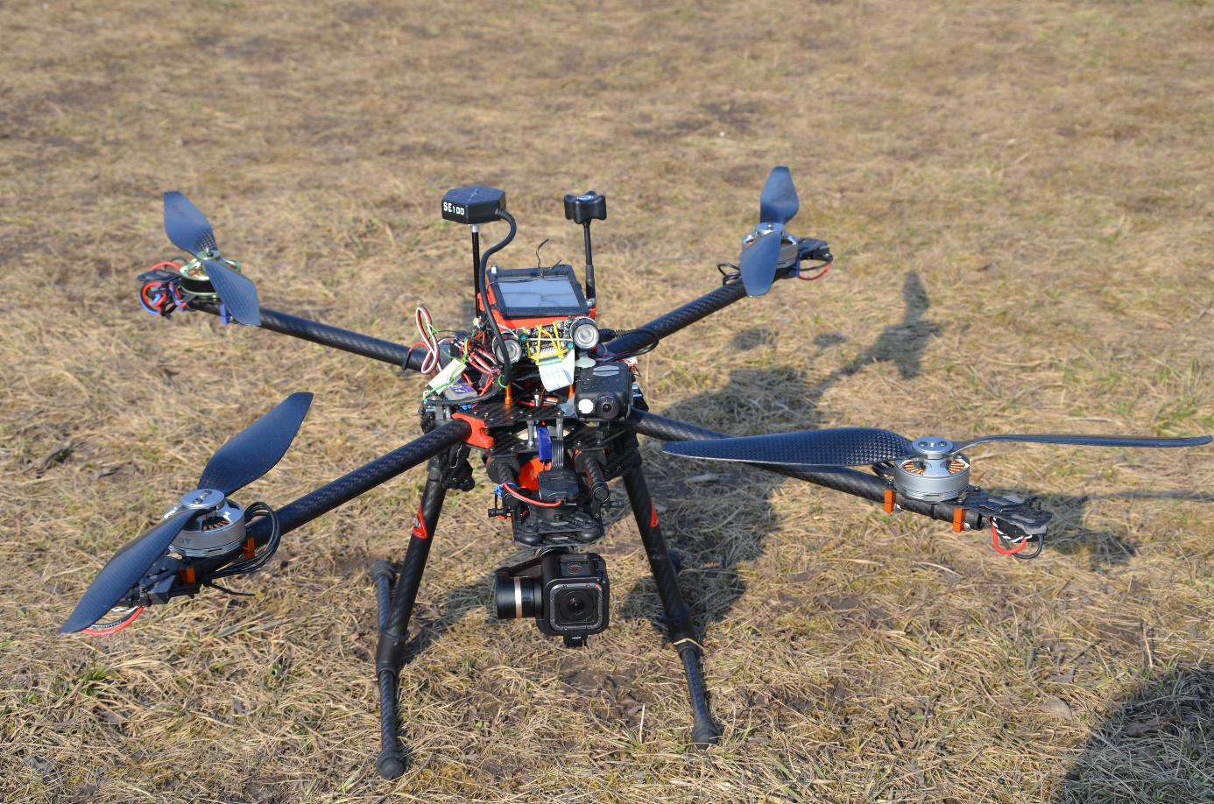
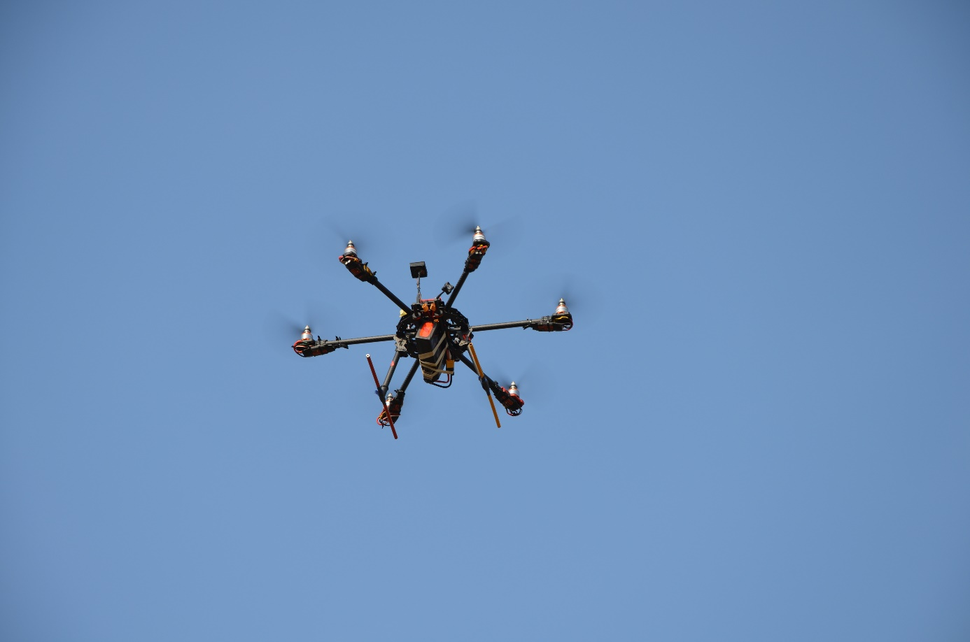
Vytvořené prototypy
Quad dron s RPI 2
Hexa dron s RPI 3

Slide 8
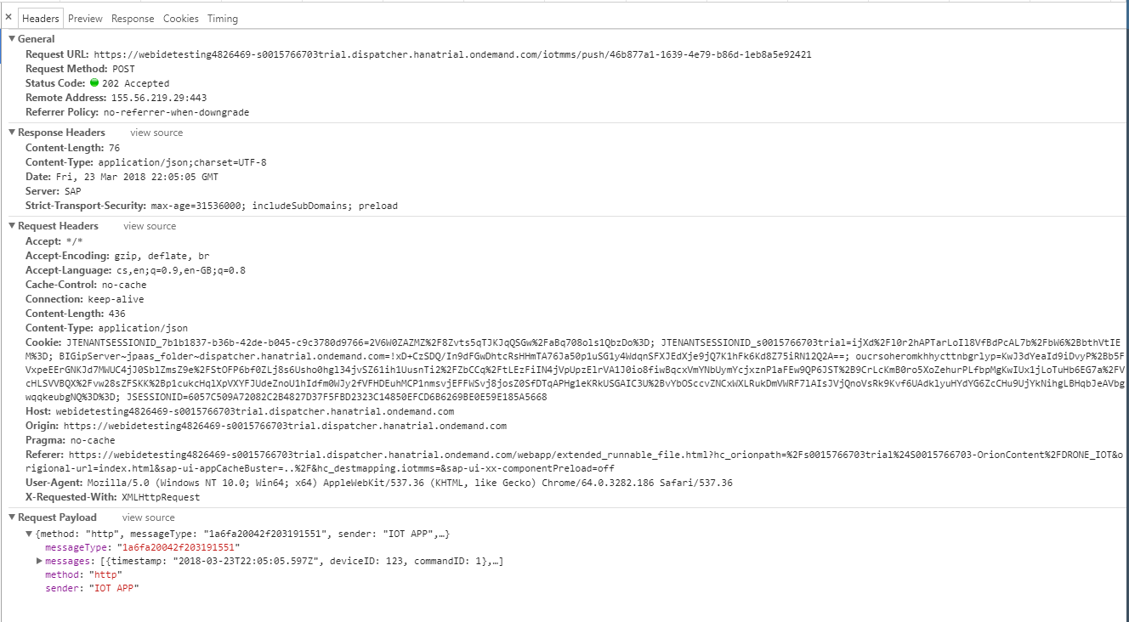
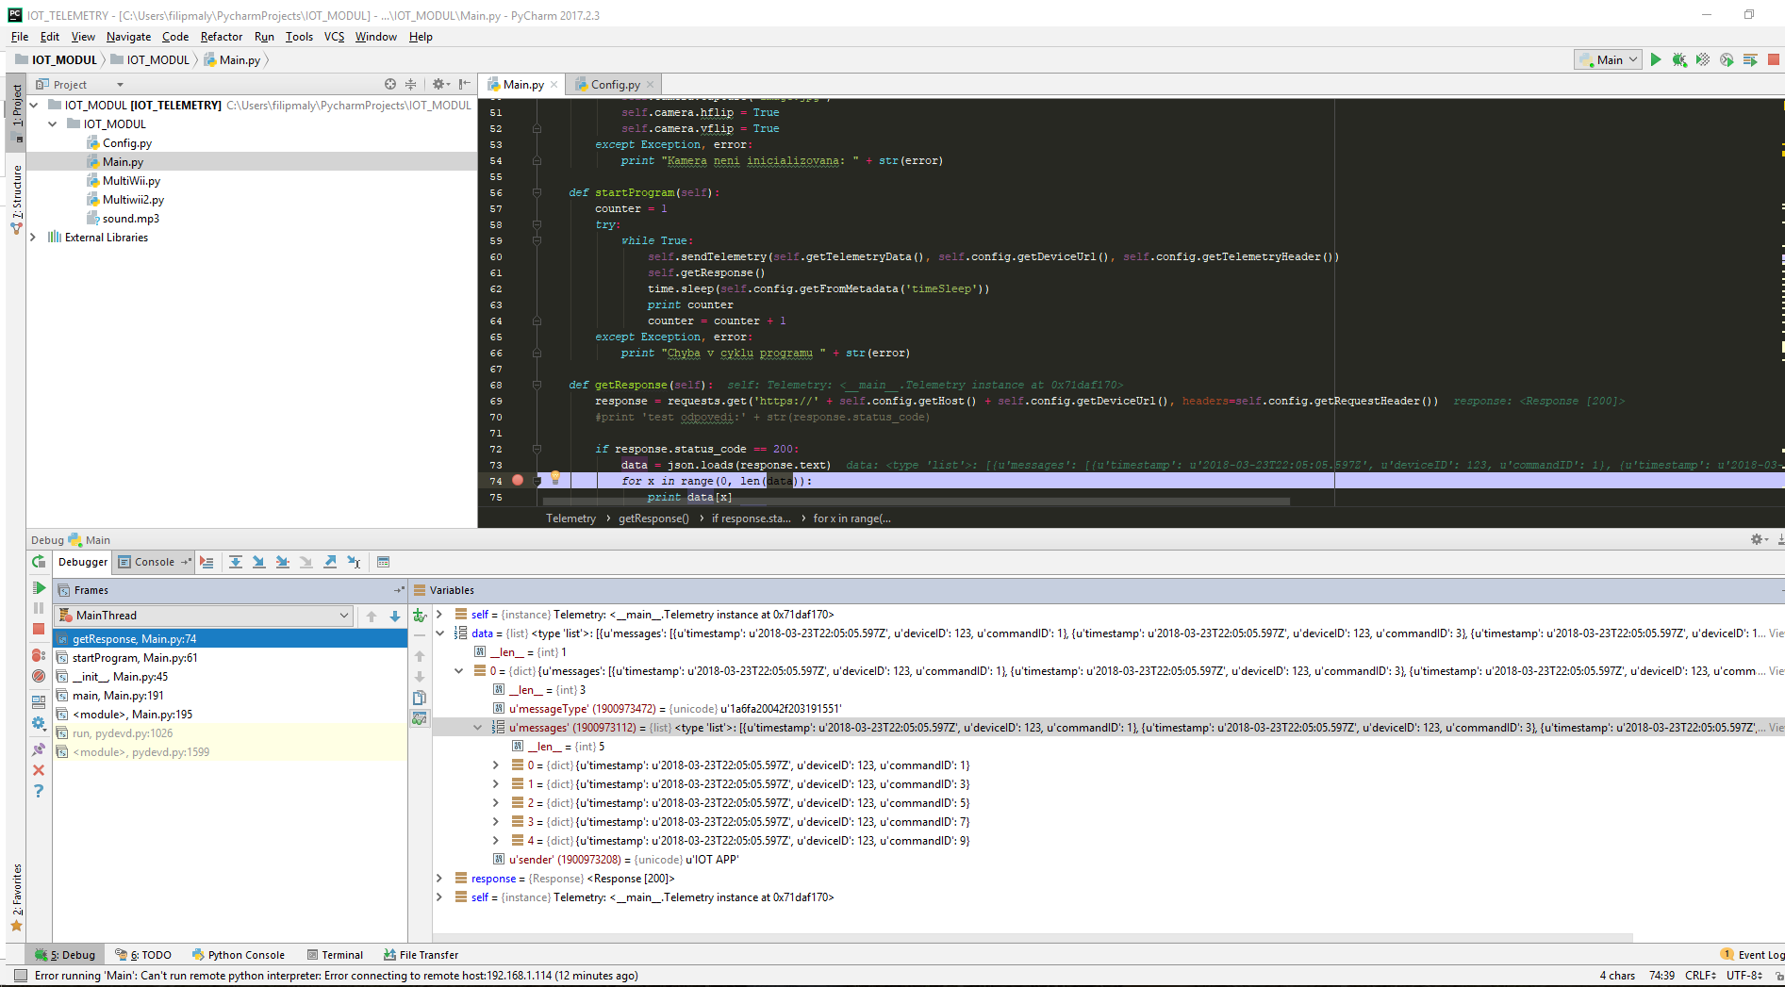
Přenesená telemetrie
Příkaz z aplikace
Telemetrie v dronu

Slide 9
Závěr práce
Teoretická část
Popis základní problematiky
Odborné a vědecké zdroje v elektronické podobě
Praktická část
Vybrání nejvhodnějšího poskytovatele vícekriteriální analýzou variant
Responsivní HTML aplikace vytvořená jazyky XML a JavaScript
IoT modul pro komunikaci se SCP v jazyce python
Dva prototypy dronu s RPI 2 a 3
Nastavení IoT služby
Nastavení databáze a vytvoření xsodata služeb
Obousměrné přenesení telemetrie
Bc. Filip Malý 2018

